Slide 1

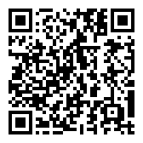
深耕學園課程說明
服務學習中心
業務承辦人：
張雅惠 (分機2010)
深耕學園課程說明影片

Slide 2
重點項目
1
課程介紹及評量標準
2
選活動系統及方式
3
其他注意事項

Slide 3


課程介紹及評量標準

Slide 4

深耕學園課程內容(1)
藝術活動
人文講座
課外組與藝文中心辦理藝術性質活動。例如：
  大型表演團體表演：包含國內外各式音樂團體的音樂會表演、傳統曲藝、舞台劇、相聲或脫口秀等多樣化的表演方式。
  手作、繪畫等小型工作坊
場次時間：每場次活動時間需2小時以上(含2小時)，全程參與認證2小時。(課程規劃4場次，最少參加1場次)
校內各單位包含學生社團辦理之人文性質演講。例如：
  通識中心人文講座
  諮輔組心理成長相關演講
  就僑組就業輔保相關演講
  國際處國際交流活動等等
  中國醫學研究社養生演講
場次時間：每場次活動時間需2小時以上(含2小時)，全程參與認證2小時。(課程規劃4場次，最少參加1場次)

Slide 5
深耕學園課程內容(2)
公共事務
服務學習
各單位具公共參與性質活動。例如：
  參與校內大型活動工作
  參與系所辦理特色活動
  參與行政單位簡易業務
場次時間：每場次時間長短不定，依該公共事務需要訂定。每場最多認定8小時
課程規劃平均時數4小時，最少參加一次，時數依場次不同
規劃為課程的彈性學習，由學生自由參加，為課程加分項目，不需要安排跟課老師。
包含寒暑假服務隊、系學會或社團辦理期中服務活動等。
課程規劃平均時數4小時，最少參加一次，時數依場次不同。

Slide 6
評量方法
藝術活動：每場次7分
人文講座：每場次7分
服務學習
依照服務活動服務對象、時間與深入程度分類
寒暑假服務隊，服務活動(含)一天以上：幹部20分，隊員10分。超過一天的服務時數，每小時1分(每日最多8小時)。例如：羅卡達寒暑假營隊、物治系嬉皮天使營隊與各友會返鄉服務隊等。
學期中單次服務活動，服務對象為人(或機構收容動物)，需要組成幹部團隊且有籌備期者，服務活動為一天(8小時，不足者分數依比例調整)：幹部16分，隊員8分。超過一天的服務時數，每小時1分(每日最多8小時)。例如春暉社期中營與羅卡達期中上山服務等。
學期中單次服務活動，服務內容為自然與環境永續，需要組成幹部團隊且有籌備期者，服務期間為一天(8小時，不足者分數依比例調整)：幹部8分，隊員4分。各系學會或社團淨灘活動等。
學期中多次服務活動，服務對象為人(或機構收容動物)，服務時數每小時1分(每日最多8小時)。國小課輔或讀經團等活動。
其他校內志工服務活動(未經過深耕課程委員會審核者)，服務時數每6小時獲得1分。。
公共事務：每小時4分認可4小時，超過4四小時，每小時1分，每場活動最多20分。
考量均衡與全面的學習，公共事務、藝術活動、人文講座與彈性學習，各必須最少參加一次。
另為鼓勵適性發展，此四個項目參加一次之後，剩餘時數可以流用。例如人文講座只參與1場，但藝術活動參加5場，另外彈性學習參與3次服務隊。
若依照課程內容時數規劃：學生基本得分為80分。
彈性學習得分範圍較大。想得高分同學可以在這個項目努力。

Slide 7
學生修讀注意事項
114學年入學的大學部學生，從大一開始，就得參加參與公共事務、藝術活動、人文講座及服務學習活動，參與紀錄將保留在深耕學園系統中。
大四上學期時，教務處系統自動幫所有大四生加選[深耕學園-公共參與及自我提升]，同時，服務學習中心計算成績，學期末登錄系統。

Slide 8
學生修讀注意事項
大四上學期末結算成績不及格同學，於大四下學期時，將自動再次加選[深耕學園-公共參與及自我提升]，由課程教師團聯繫督導學生完成課程要求。
提前畢業同學得於最後一學期人工加選，依照實際活動參與情形計算分數。有提前畢業規劃的同學，如果希望分數不因在校期間較短而較低，應於在校期間多參與深耕學園活動。

Slide 9
其他特殊事項
藝術活動與人文講座：新生入學第一學期認證上限 4 小時，之後每學期增加選課上限 2 小時，至各修畢 8 小時(合計16小時)。
轉學生曾於他校修過服務學習相關課程者，得提出換算公共事務、服務學習分數。申請時應備妥成績證明、相關課程內容與佐證資料，經深耕學園課程委員會審查通過後，如未達及格標準60分，需繼續參與課程活動。
學士後護理等，免修通識課程的特殊學程學生，免修本課程。

Slide 10
選活動系統及方式

Slide 11
學生選活動並上課
選課：教務處選課系統的正式選課，發生在學生大四時；由教務處直接設定為各系大四必修。
選活動：目前深耕學園選課系統(含公告功能)，提供個別活動的選課，發生在大一起的每學期。
  類選課方式與目前深耕學園選課方式相同。
  開學第2周，學生於深耕學園選課系統預選。
  開學第3、4、7、10周，學生於深耕學園選課系統加退選。
  公共事務與服務學習：多數只公告內容，需與提出單位聯繫進行類選課。

Slide 12
選活動時間及方式
藝文活動
(網路選課)
点击添加文本
預選
第2週 (週一9:00~週五17:00)
加退選
第3、4、7、10週 (週一9:00~週四17:00)
選課結果
預選：隔週禮拜一公告
加退選：截止當週隔天禮拜五公告(如遇假日可能延後公告)
点击添加文本
点击添加文本
点击添加文本

Slide 13
選活動時間及方式
服務學習、公共事務
(面洽報名)
不開放網路選課
需與各活動負責人聯繫報名
(各單位有自行招募的人力條件，可先確認自己是否符
合，或主動出擊詢問!!)
点击添加文本
点击添加文本
点击添加文本
点击添加文本

Slide 14
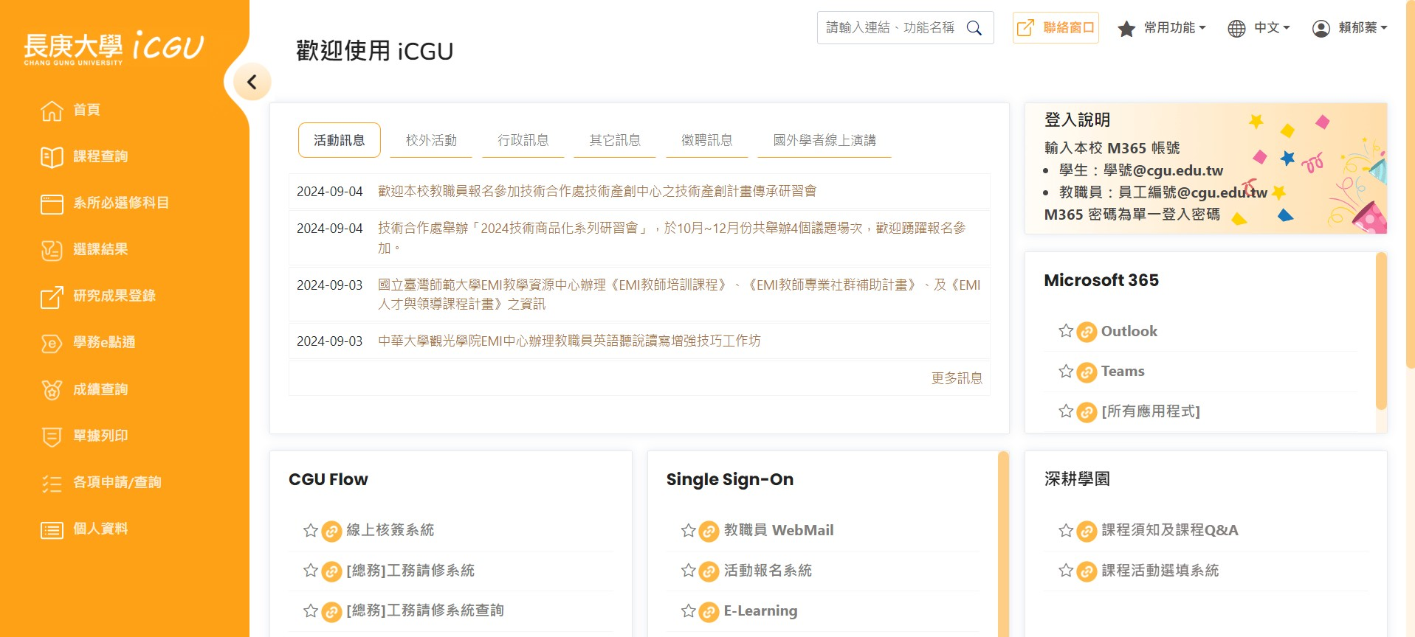

課程活動系統─登入ICGU
点击添加文本
点击添加文本
点击添加文本
点击添加文本

Slide 15
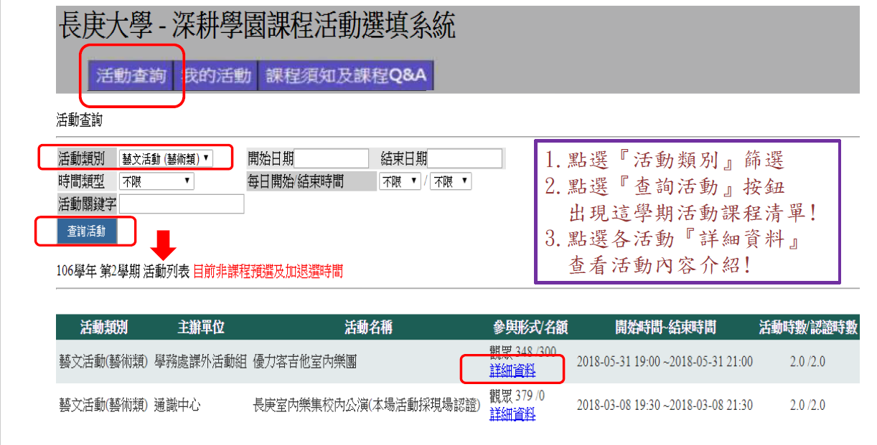
課程活動系統─選課介面(一)
点击添加文本
点击添加文本
点击添加文本
点击添加文本

Slide 16
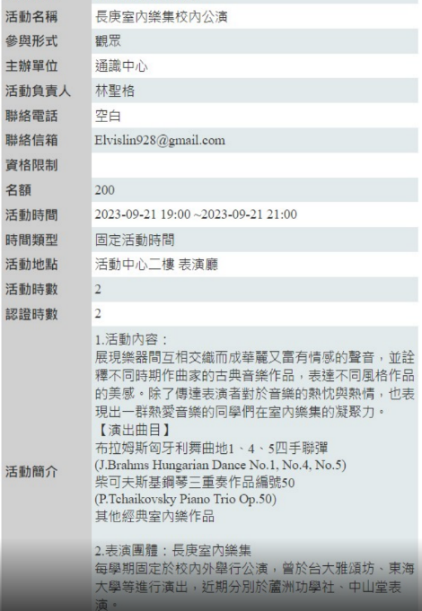
課程活動系統─選課介面(二)
点击添加文本
点击添加文本
可看到詳細活動內容、
演講者及表演團體介紹
也會有活動相關注意事項!
点击添加文本
点击添加文本

Slide 17
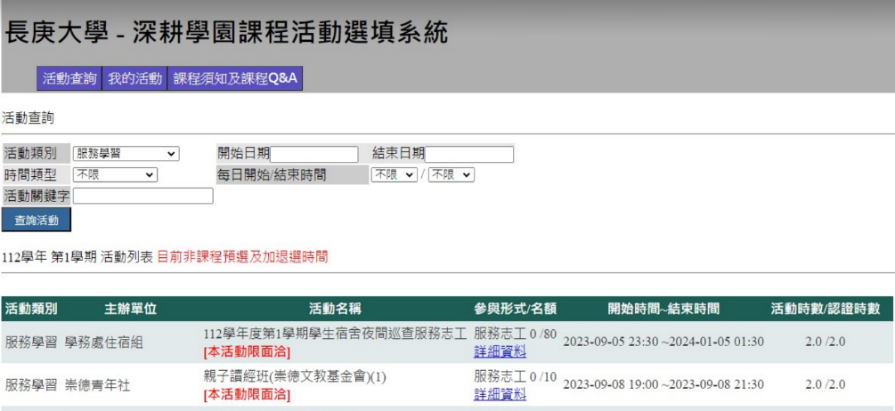
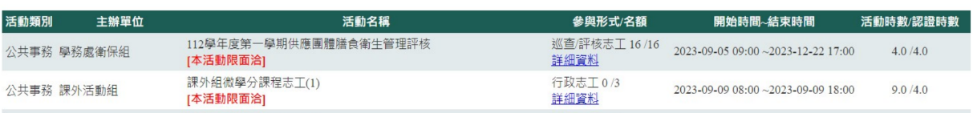
選課系統介紹─選課介面(二)
点击添加文本
点击添加文本
公共事務、服務學習：
活動限面洽
点击添加文本
点击添加文本

Slide 18
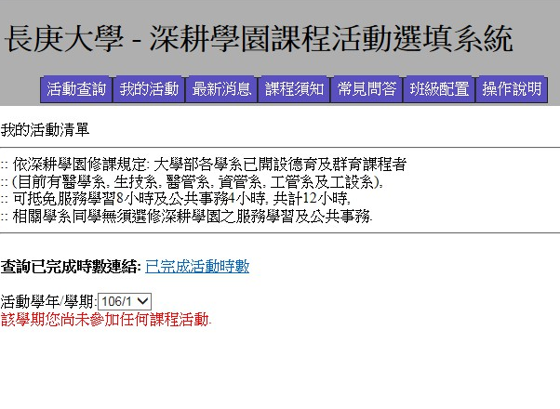
課程活動系統─選課結果及修課查詢
点击添加文本
点击添加文本
点击添加文本
可查詢已完成時數、抵免時數！
点击添加文本
選擇欲查詢之學期，會出現選課成功的藝文課程清單！

Slide 19
其他注意事項

Slide 20
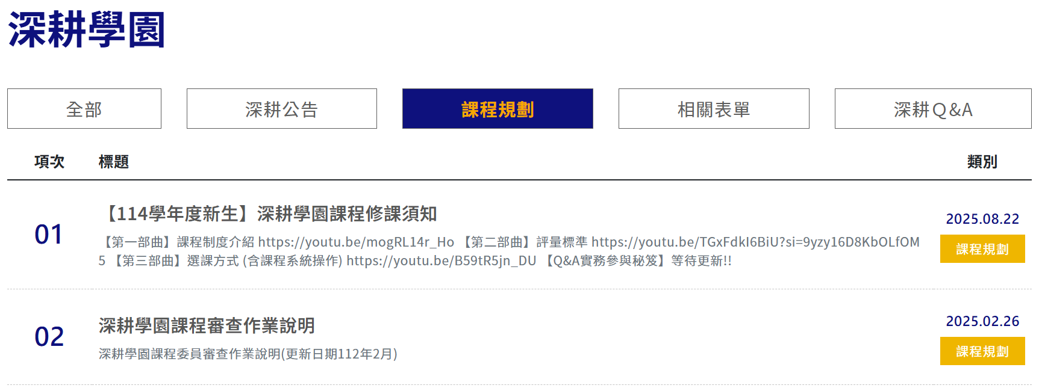
資訊路徑【學務處網頁/深耕學園】
重要資訊
課程資訊→【114學年度新生】深耕學園課程修課須知
深耕公告→不定期公告課程資訊

Slide 21

注意事項
【深耕藝文活動參與提醒】
  活動出席需攜帶學生證刷卡簽到、簽退。
  如無法順利選課或其他特殊事項，請學生至學務處服務學習中心辦理。
  活動準時開始，遲到同學仍可以入場參加活動，但無法認證深耕時數。
  僅大一上學期可以選2門課，其餘每學期1門課 (上學期未選到課者例外，下學期可以選超過一門課)，由系統隨機分配，可排課程志願序；無法於大一期間一次修畢。
  【選課秘訣】建議每學期選課時，選擇多項活動，避免選課數量太少，系統隨機分配時遇到名額已滿，發生未選到課的情形。
点击添加文本
点击添加文本
点击添加文本
点击添加文本

Slide 22
最後小叮嚀
預祝各位同學大學期間修業順利☺
再次提醒，請同學務必注意每學期修課時數，至少每學期結束或學期開始，確認上學期的活動時數是否已完成認證。
如有深耕課程相關問題，可透過以下方式洽詢承辦人
或服務學習工讀生：
1、親至學務處服務學習中心櫃台詢問。
2、平日上班時間(09:00~17:00)撥打校內分機，或者
Email郵件詢問。
【承辦人】張雅惠(分機2010)yahui@cgu.edu.tw
点击添加文本
点击添加文本
点击添加文本
点击添加文本

